Slide 1

Επιμέρους θέματα εξωτερικής πολιτικής
Αντώνιος Νατσιός

Slide 2
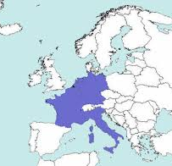
Συνθήκη της Ρώμης (ΕΟΚ)
25.03.1957: Συνθήκη της Ρώμης, με την οποία ιδρύθηκε η ΕΟΚ (σημερινή ΕΕ)
Ιδρυτικά μέλη: Βέλγιο, Γαλλία, Γερμανίας, Ιταλία, Λουξεμβούργο και Κάτω Χώρες
Το ΗΒ δεν ήταν ανάμεσα στις χώρες που υπέγραψαν τη Συνθήκη

Slide 3
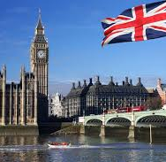
Αίτηση ένταξης ΗΒ και βέτο Γαλλίας
09.08.1961: Πρώτη αίτηση ένταξης του ΗΒ, με πρωτοβουλία του Συντηρητικού πρωθυπουργού Χάρολντ ΜακΜίλαν
Όμως, αντιμετώπισε την αντίσταση της Γαλλίας και συγκεκριμένα του προέδρου της, στρατηγού Σαρλ Ντε Γκολ που έθεσε 2 φορές βέτο στην ένταξή της
14.01.1963: 1^{ο} βέτο Γαλλίας
27.11.1967: 2^{ο} βέτο Γαλλίας
Οι λόγοι του βέτο:
Ο Ντε Γκολ εκτιμούσε ότι «η φύση, η δομή και η πραγματικότητα του ΗΒ είναι διαφορετικές από εκείνες των ηπειρωτικών χωρών της Ευρώπης»
Μα πάνω απ’ όλα, ο γάλλος ηγέτης διέβλεπε την πιθανότητα να απορροφηθεί η τότε ΕΟΚ από μία κολοσσιαία ατλαντική συμμαχία, κάτω από την εποπτεία και την καθοδήγηση των ΗΠΑ

Slide 4
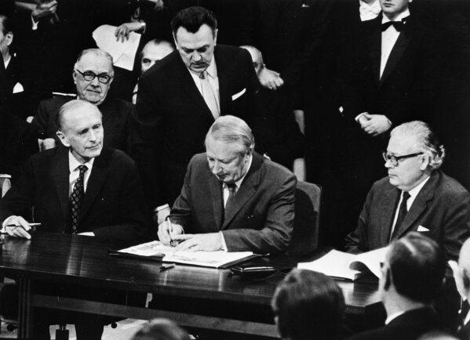
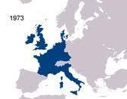
Ένταξη του ΗΒ στην ΕΟΚ
28.04.1969: Παραίτηση του Ντε Γκολ από την προεδρία
09.11.1970: Θάνατος Ντε Γκολ
Ανοίγει και πάλι ο δρόμος για την ένταξη του ΗΒ στην ΕΟΚ
01.01.1973: Ένταξη του ΗΒ, επί πρωθυπουργίας του Συντηρητικού Έντουαρντ Χιθ
Ένταξη Ιρλανδίας και Δανίας

Slide 5
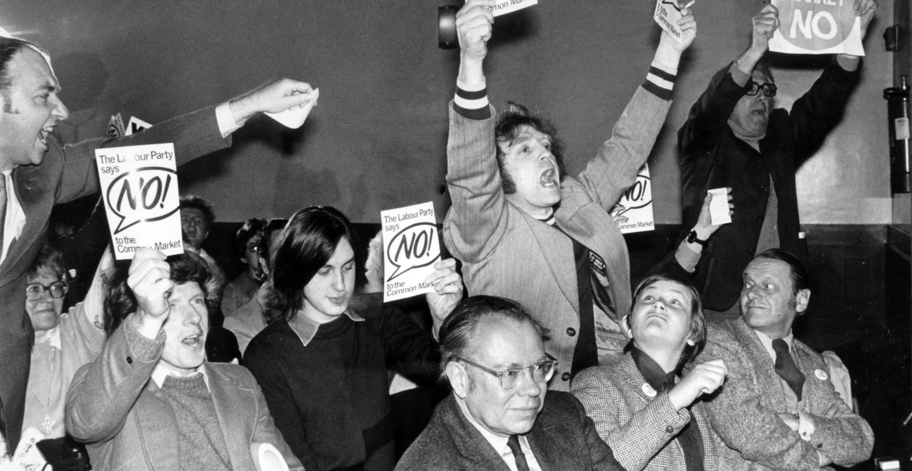
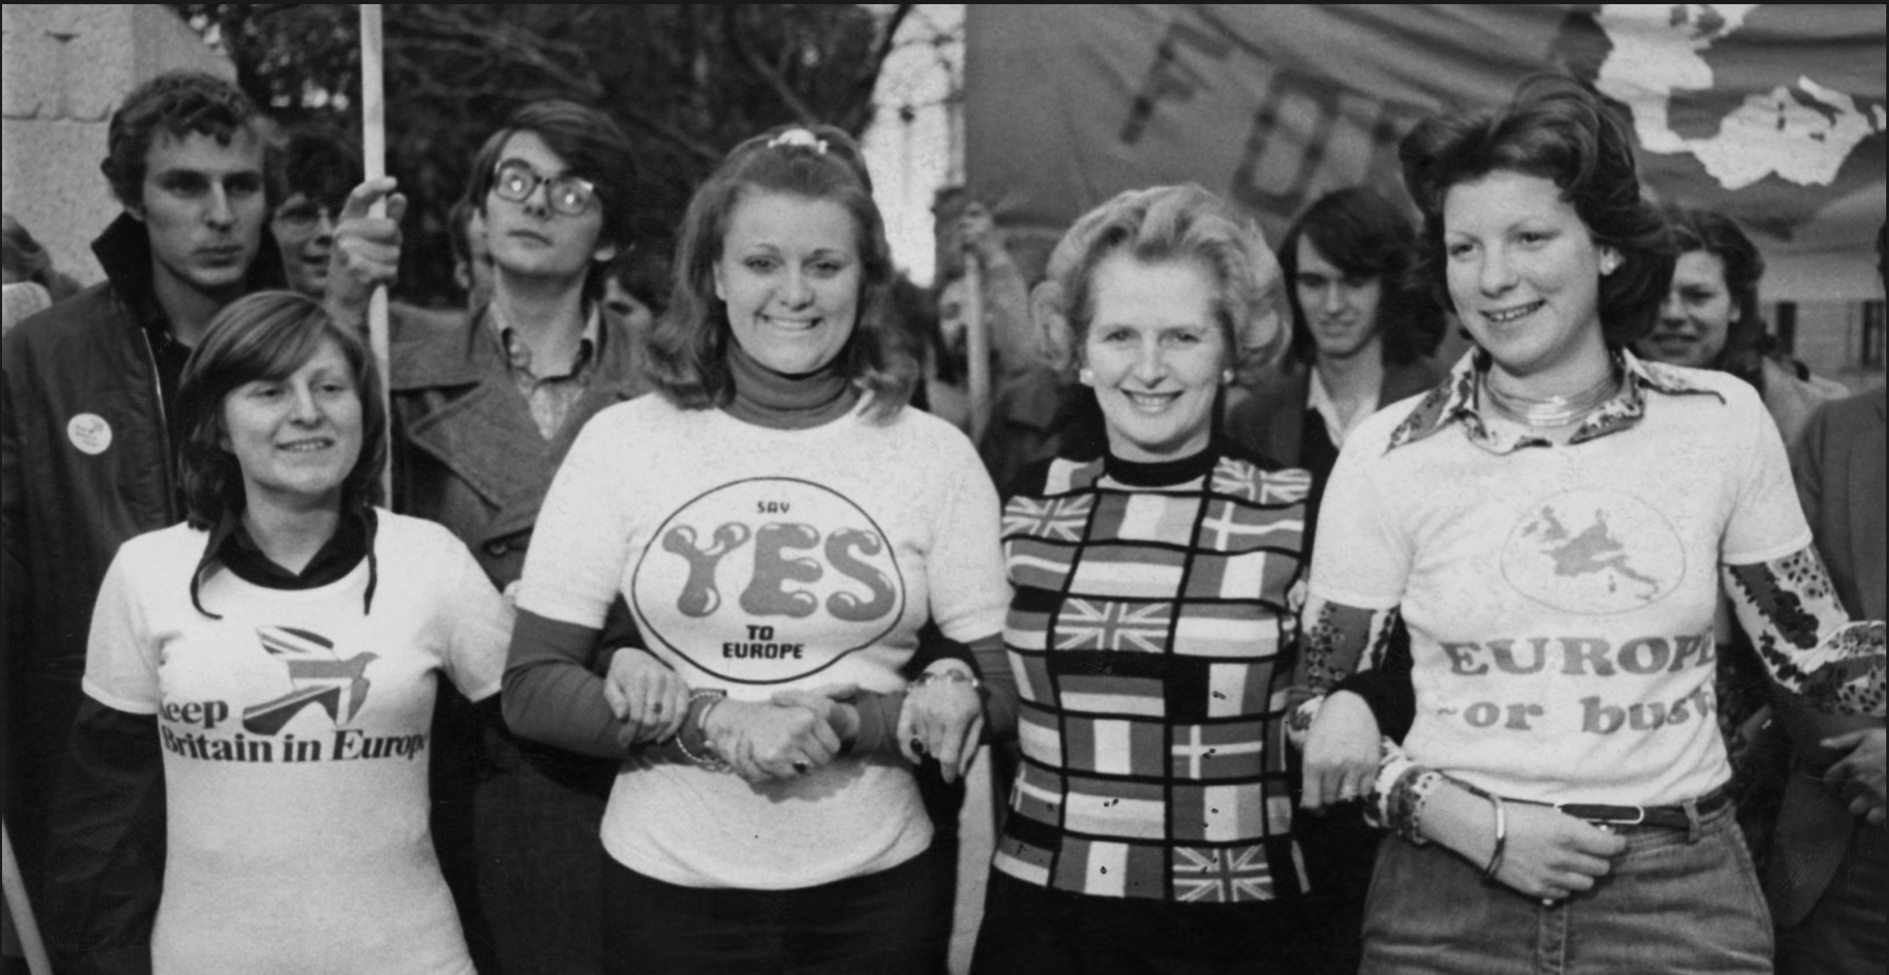
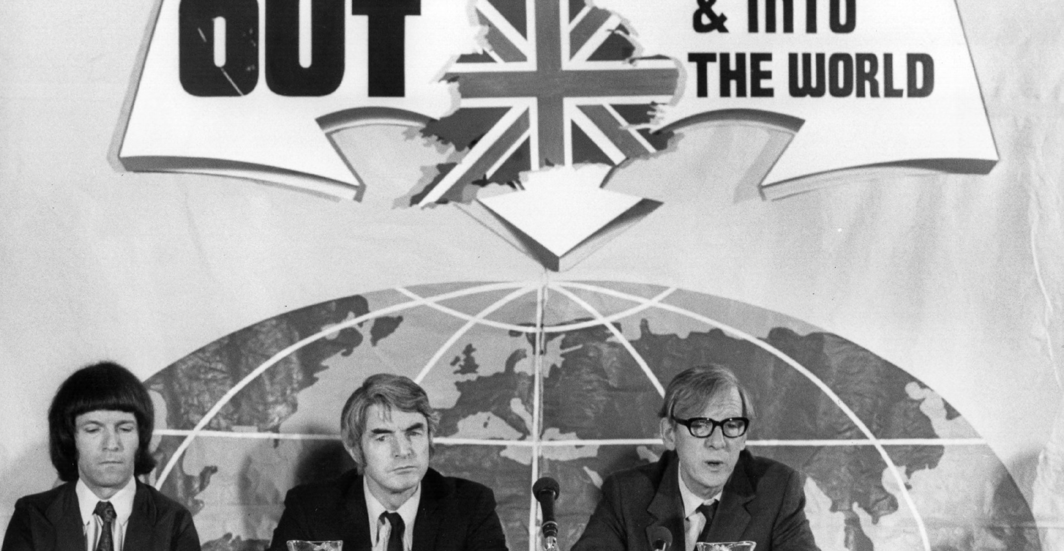
Δημοψήφισμα 1975
20.02.1974 και 10.10.1974 (διπλές εκλογές): Κέρδισε το Εργατικό Κόμμα υπό τον Χάρολντ Ουίλσον, που ήταν εξαρχής επιφυλακτικό με την ένταξη της χώρας στην ΕΟΚ
Προεκλογικά, οι Εργατικοί είχαν δεσμευτεί να επαναδιαπραγματευθούν τους όρους εισδοχής του ΗΒ στην ΕΟΚ, προκήρυξαν όμως δημοψήφισμα υπέρ της παραμονής ή μη, όταν ανέλαβαν την εξουσία
26.04.1975: Έκτακτο συνέδριο του κυβερνώντος Εργατικού κόμματος, όπου οι σύνεδροι τάχθηκαν με συντριπτική πλειοψηφία υπέρ της αποχώρησης
05.06.1975: Το δημοψήφισμα απέβη συντριπτικά υπέρ της παραμονής της χώρας στην ΕΟΚ (67,2% υπέρ, έναντι 32,8% κατά)

Slide 6
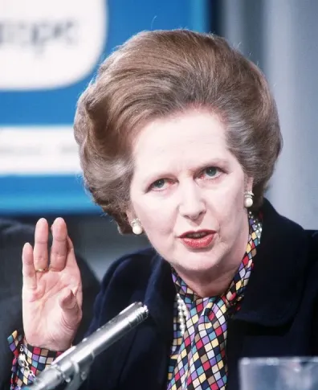
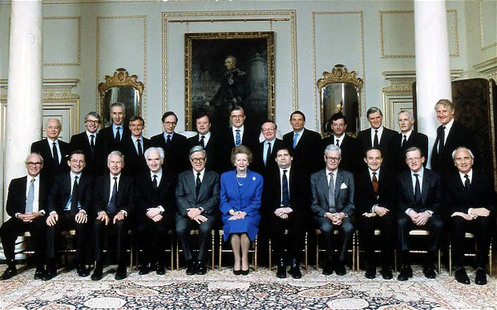
1983: Κατά τη διάρκεια της προεκλογικής περιόδου, το αντιπολιτευόμενο τότε Εργατικό Κόμμα εντάσσει στο προεκλογικό του πρόγραμμα το ζήτημα της εξόδου του ΗΒ από την ΕΟΚ
Η μεγάλη σε έκταση ήττα του από τους Συντηρητικούς της Μάργκαρετ Θάτσερ παγώνει το θέμα
1984: Η «σιδηρά κυρία» θα πετύχει τη μείωση της συμμετοχής της Μεγάλης Βρετανίας στον κοινοτικό προϋπολογισμό
20.09.1988: θα αντιταχθεί στην ομοσπονδιακή εξέλιξη της ΕΟΚ
Το ΗΒ με ρήτρες εξαίρεσης δεν συμμετέχει στη ζώνη Σέγκεν και στην Οικονομική και Νομισματική Ένωση (ΟΝΕ)

Slide 7
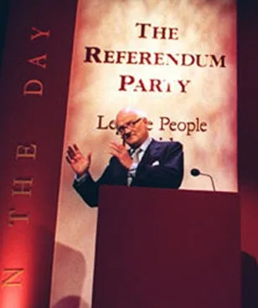
1997: Επανέρχεται το ζήτημα της εξόδου του ΗΒ από την ΕΕ, από τον τραπεζίτη σερ Τζέιμς Γκόλντσμιθ, που κατέρχεται στις εκλογές της 9^{ης} Απριλίου με το ευρωσκεπτιστικό «Κόμμα του Δημοψηφίσματος» («Referendum Party»)
Αποτυγχάνει να περάσει το μήνυμά του, καθώς λαμβάνει το 2,6% των ψήφων και καμία έδρα
Αλλά το θέμα παραμένει στην επικαιρότητα

Slide 8
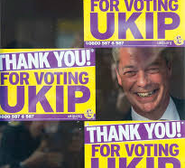

2004: Επαναφέρει δυναμικά στο προσκήνιο το ζήτημα της εξόδου του ΗΒ ένα άλλος ευρωσκεπτιστικός και ξενοφοβικός σχηματισμός, το «Κόμμα Ανεξαρτησίας του Ηνωμένου Βασιλείου» (UKIP), που καταλαμβάνει την τρίτη θέση στις ευρωεκλογές εκείνης της χρονιάς
2009: το UKIP καταλαμβάνει τη δεύτερη θέση στις ευρωεκλογές
2014: την πρώτη θέση στις ευρωεκλογές, με ηγέτη τον αμφιλεγόμενο ευρωβουλευτή Νάιγκελ Φάρατζ. Ο ίδιος θεωρεί τον εαυτό του φιλελεύθερο, αλλά οι πολιτικοί επιστήμονες και ο Τύπος τον χαρακτηρίζουν ακροδεξιό λαϊκιστή

Slide 9
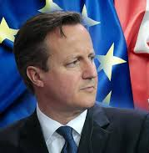
23.01.2013: Ο Συντηρητικός πρωθυπουργός Ντέιβιντ Κάμερον, πιεζόμενος από την ευρωσκεπτιστική μερίδα του κόμματός του, υπόσχεται δημοψήφισμα για την παραμονή της χώρας στην ΕΕ αν κερδίσει τις εκλογές του 2015
07.05.2015: Οι Συντηρητικοί κερδίζουν ανέλπιστα την απόλυτη πλειοψηφία στις εκλογές
20.02.2016: Ο Κάμερον αναγγέλλει το δημοψήφισμα για τις 23 Ιουνίου, αφού προηγουμένως έχει αποσπάσει από τη σύνοδο κορυφής της ΕΕ (19 Φεβρουαρίου) ένα «ειδικό καθεστώς» για τη χώρα του

Slide 10
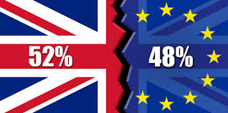
Δημοψήφισμα Brexit
15.04.2016: Ξεκίνησε η προεκλογική εκστρατεία και εξελίχθηκε με ιδιαίτερη ένταση πρωτόγνωρη για τα βρετανικά δεδομένα ανάμεσα στα δύο στρατόπεδα, της παραμονής στην ΕΕ («Bremain») και της εξόδου («Brexit»)
16.06.2016: Η δολοφονία της βουλευτίνας των Εργατικών Τζο Κοξ από ένα οπαδό του Brexit έριξε βαριά τη σκιά της πάνω από την ούτως ή άλλως τεταμένη προεκλογική περίοδο
23.06.2016: Το εκλογικό σώμα αποφάσισε την έξοδο του ΗΒ από την ΕΕ. Πιο συγκεκριμένα 17.410.742 (51,89%) πολίτες ψήφισαν την αποχώρηση της χώρας από την ΕΕ και 16.141.241 (48,11%) προτίμησαν την παραμονή στην ΕΕ

Slide 11
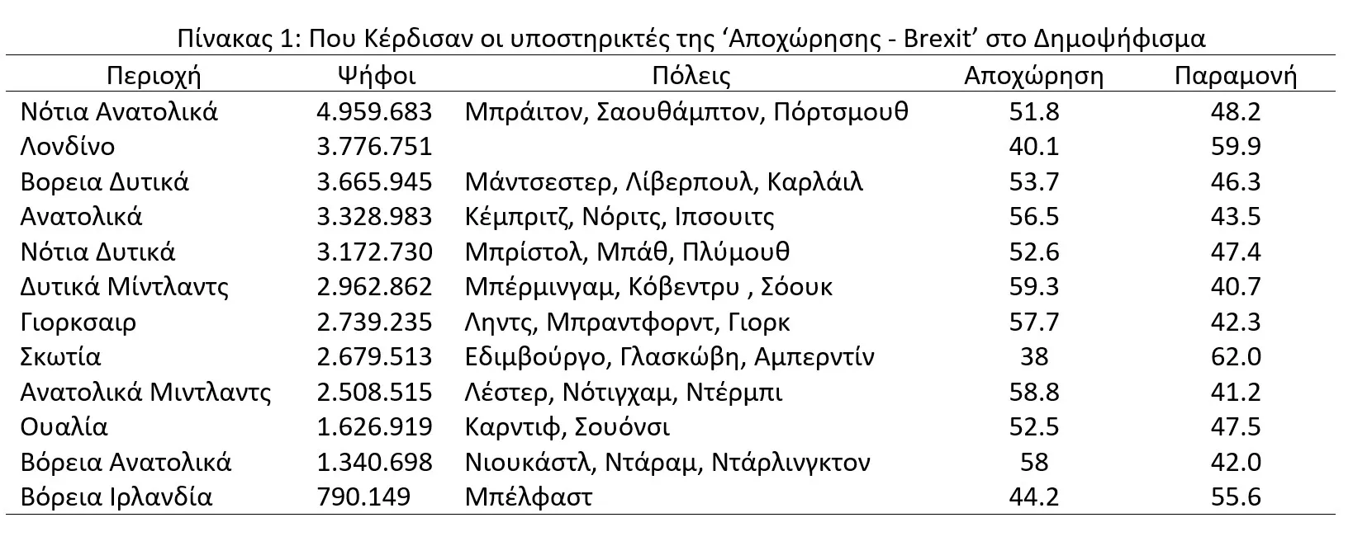

Slide 12

Οι λόγοι της υποστήριξης στην αποχώρηση από την ΕΕ
Μείωση των μεταναστευτικών ροών στο ΗΒ. Συγκεκριμένα το επιχείρημα ήταν να περιορισθεί η πρόσβαση των ξένων στα κοινωνικά κονδύλια που στερούσε σημαντικά κεφάλαια από το ΗΒ και «να μην παίρνουν οι ξένοι τις δουλειές που αλλιώς θα πήγαιναν στους Βρετανούς συμβάλλοντας με αυτό τον τρόπο στην αύξηση της ανεργίας»
Επιθυμία των Βρετανών να σταματήσουν να δίνουν ετησίως 13,5 δισεκατομμύρια λίρες στην ΕΕ για να λαμβάνουν αντίστοιχες υπηρεσίες της τάξης των 4,5 δις
Απόκτηση του ελέγχου του νομοκατασκευαστικού πλαισίου και η αποχώρηση από το αντίστοιχο ευρωπαϊκό το οποίο δεν ήταν πάντα υπέρ των συμφερόντων του ΗΒ

Slide 13

ΣΥΝΕΠΕΙΕΣ ΣΕ ΠΟΛΙΤΙΚΟ ΕΠΙΠΕΔΟ Εθνική Κυριαρχία
Για τους Βremainers η ένταξη στην ΕΕ ήταν μια ανταλλαγή Κυριαρχίας για Επιρροή, αύξησε την ισχύ της χώρας και της επέτρεψε να υπερβεί το ρόλο που μεμονωμένα θα κατείχε στη διεθνή σκηνή. Με το Brexit η ισχύς και διαπραγματευτική ικανότητα του ΗΒ περιορίζονται
Χάνει τη δυνατότητα να διαμορφώνει την Ευρωπαϊκή πολιτική και αφήνει πεδίο ελεύθερο για Γαλλογερμανική κυριαρχία σε κοινά στρατηγικά συμφέροντα, επιλέγοντας ρόλο παρατηρητή

Slide 14

ΣΥΝΕΠΕΙΕΣ ΣΕ ΠΟΛΙΤΙΚΟ ΕΠΙΠΕΔΟ Απώλεια Soft Power και Απομόνωση
Μέχρι το 2015 το ΗΒ βρίσκονταν στην κορυφή της λίστας 30 κρατών ως το πιο δυνατό κράτος σε Soft Power. Μετά το Brexit, το ΗΒ έχασε την πρωτοκαθεδρία
Με το όρο περιγράφουμε την ικανότητα επηρεασμού της συμπεριφοράς και της σκέψης, μέσα από την δύναμη των ιδεών, την γοητεία, την επικοινωνία αφηγήσεων, την δημιουργία δικτύων, την θέσπιση διεθνών κανόνων και την εκμετάλλευση πόρων που κάνει μία χώρα ελκυστική στον κόσμο
Αυτό σημαίνει ότι εκεί που είχε την δυνατότητα να πείθει τους άλλους να κάνουν αυτό που θέλει, χωρίς την επιβολή δύναμης, τώρα θέλει προσπάθεια

Slide 15

ΣΥΝΕΠΕΙΕΣ ΣΕ ΟΙΚΟΝΟΜΙΚΟ ΕΠΙΠΕΔΟ
Το Brexit έχει πλήξει σημαντικά την οικονομία του HB, με εκτιμώμενη απώλεια 21.000 ευρώ ανά Βρετανό πολίτη
Η οικονομία συρρικνώθηκε κατά 140 εκατ. λίρες, το εμπόριο μειώθηκε κατά 15% και η παραγωγικότητα έπεσε, ενώ προβλέπεται απώλεια 3 εκατ. θέσεων εργασίας έως το 2035
Η ζημιά στη βρετανική οικονομία εκτιμάται ότι είναι διπλάσια από τις αρχικές προβλέψεις, φτάνοντας τα 180 δισεκατομμύρια λίρες ή 204 δισεκατομμύρια ευρώ. Κάθε μέρα το ΗΒ χάνει 250 εκατ. λίρες σε φορολογικά έσοδα λόγω των οικονομικών επιπτώσεων του Brexit, προκαλώντας μια μαύρη τρύπα ύψους 90 δισ. λιρών ετησίως στα δημόσια οικονομικά της χώρας

Slide 16

ΣΥΝΕΠΕΙΕΣ ΣΕ ΟΙΚΟΝΟΜΙΚΟ ΕΠΙΠΕΔΟ
Το Brexit έχει φέρει παρακμή στους εμπορικούς δρόμους και κρίση στο κόστος διαβίωσης. Κάθε νοικοκυριό πληρώνει 250 λίρες (284 ευρώ) παραπάνω κατ’ έτος στα τρόφιμα που έχουν ακριβύνει. Σύμφωνα με μελέτες, από τον Ιανουάριο του 2022 η τιμή των τροφίμων που ήταν περισσότερο εκτεθειμένα στο Brexit (λόγω της εξάρτησής τους από τις εισαγωγές από την ΕΕ πριν από το δημοψήφισμα) αυξήθηκε κατά περίπου 3,5 ποσοστιαίες μονάδες περισσότερο από εκείνα που δεν ήταν
Εκατομμυριούχοι και νέοι εξετάζουν το ενδεχόμενο μετανάστευσης λόγω ασταθούς οικονομίας και αλλαγών στη φορολογία
Το εμπόριο με την ΕΕ αντιμετώπισε επίσης δυσκολίες. Οι εξαγωγές αγαθών προς την ΕΕ εξακολουθούν να είναι κατά 16% χαμηλότερες σε πραγματικούς όρους σε σύγκριση με το τέλος του 2019

Slide 17

ΣΥΝΕΠΕΙΕΣ Brexit
Το Brexit έχει επιφέρει σημαντικό πλήγμα στα πανεπιστήμια του ΗΒ, κυρίως λόγω της δραστικής μείωσης των φοιτητών από την ΕΕ, αποδυναμώνοντας οικονομικά τα ιδρύματα
Το Brexit άλλαξε ριζικά τις σπουδές στο ΗΒ για τους Ευρωπαίους φοιτητές από το 2021. Καταργήθηκαν τα χαμηλά δίδακτρα και η πρόσβαση σε δάνεια, ενώ απαιτείται βίζα σπουδαστή. Ωστόσο, πολλά πανεπιστήμια προσφέρουν ειδικές υποτροφίες, ενώ η Βρετανία επιστρέφει στο Erasmus από το 2027
Το Brexit έχει επιδεινώσει την κατάσταση στο Εθνικό Σύστημα Υγείας (NHS) λόγω brain drain ιατρικού προσωπικού. Ένας στους 9 γιατρούς εξετάζει το ενδεχόμενο να φύγει από το NHS, αποδίδοντας αυτή την τάση φυγής στην έλλειψη επικοινωνίας με τους Ευρωπαίους επιστήμονες και τις ιατροφαρμακευτικές εταιρείες που προκαλούν τις εξελίξεις στην Ιατρική, στην έλλειψη επιμόρφωσης, στην τρομερή γραφειοκρατία του NHS, αλλά και την υπερφορολόγηση

Slide 18
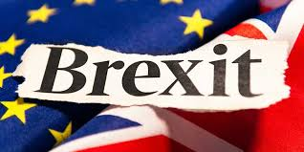
Βιβλιογραφία
Clarke, H.D., Goodwin, M., & Whiteley, P. (2017). Brexit: Why Britain Voted to Leave the European Union. Cambridge University Press. UK.
Hobolt, S. (2016). The Brexit vote: a divided nation, a divided continent. Journal of European Public Policy, 23(9), 1259-1277.
Lamond, I., & Reid, C. (2017). The 2015 UK General Election and the 2016 EU Referendum: Towards a Democracy of the Spectacle. Cham: Palgrave Macmillan. Switzerland.
Troitino, D.R., Kerikmae, T., & Chochia, A. (2018). Brexit: History, Reasoning and Perspectives. Springer International Publishing. Switzerland.
Walsh, C. (2019). Brexit Geographies: Spatial Imaginaries and Relational Territorialities on the Island of Ireland. Irish Geography, 52(2), 137-152.
ΑΠΕ-ΜΠΕ. www.amna.gr

Slide 19

Eυχαριστώ πολύ!

